Slide 1
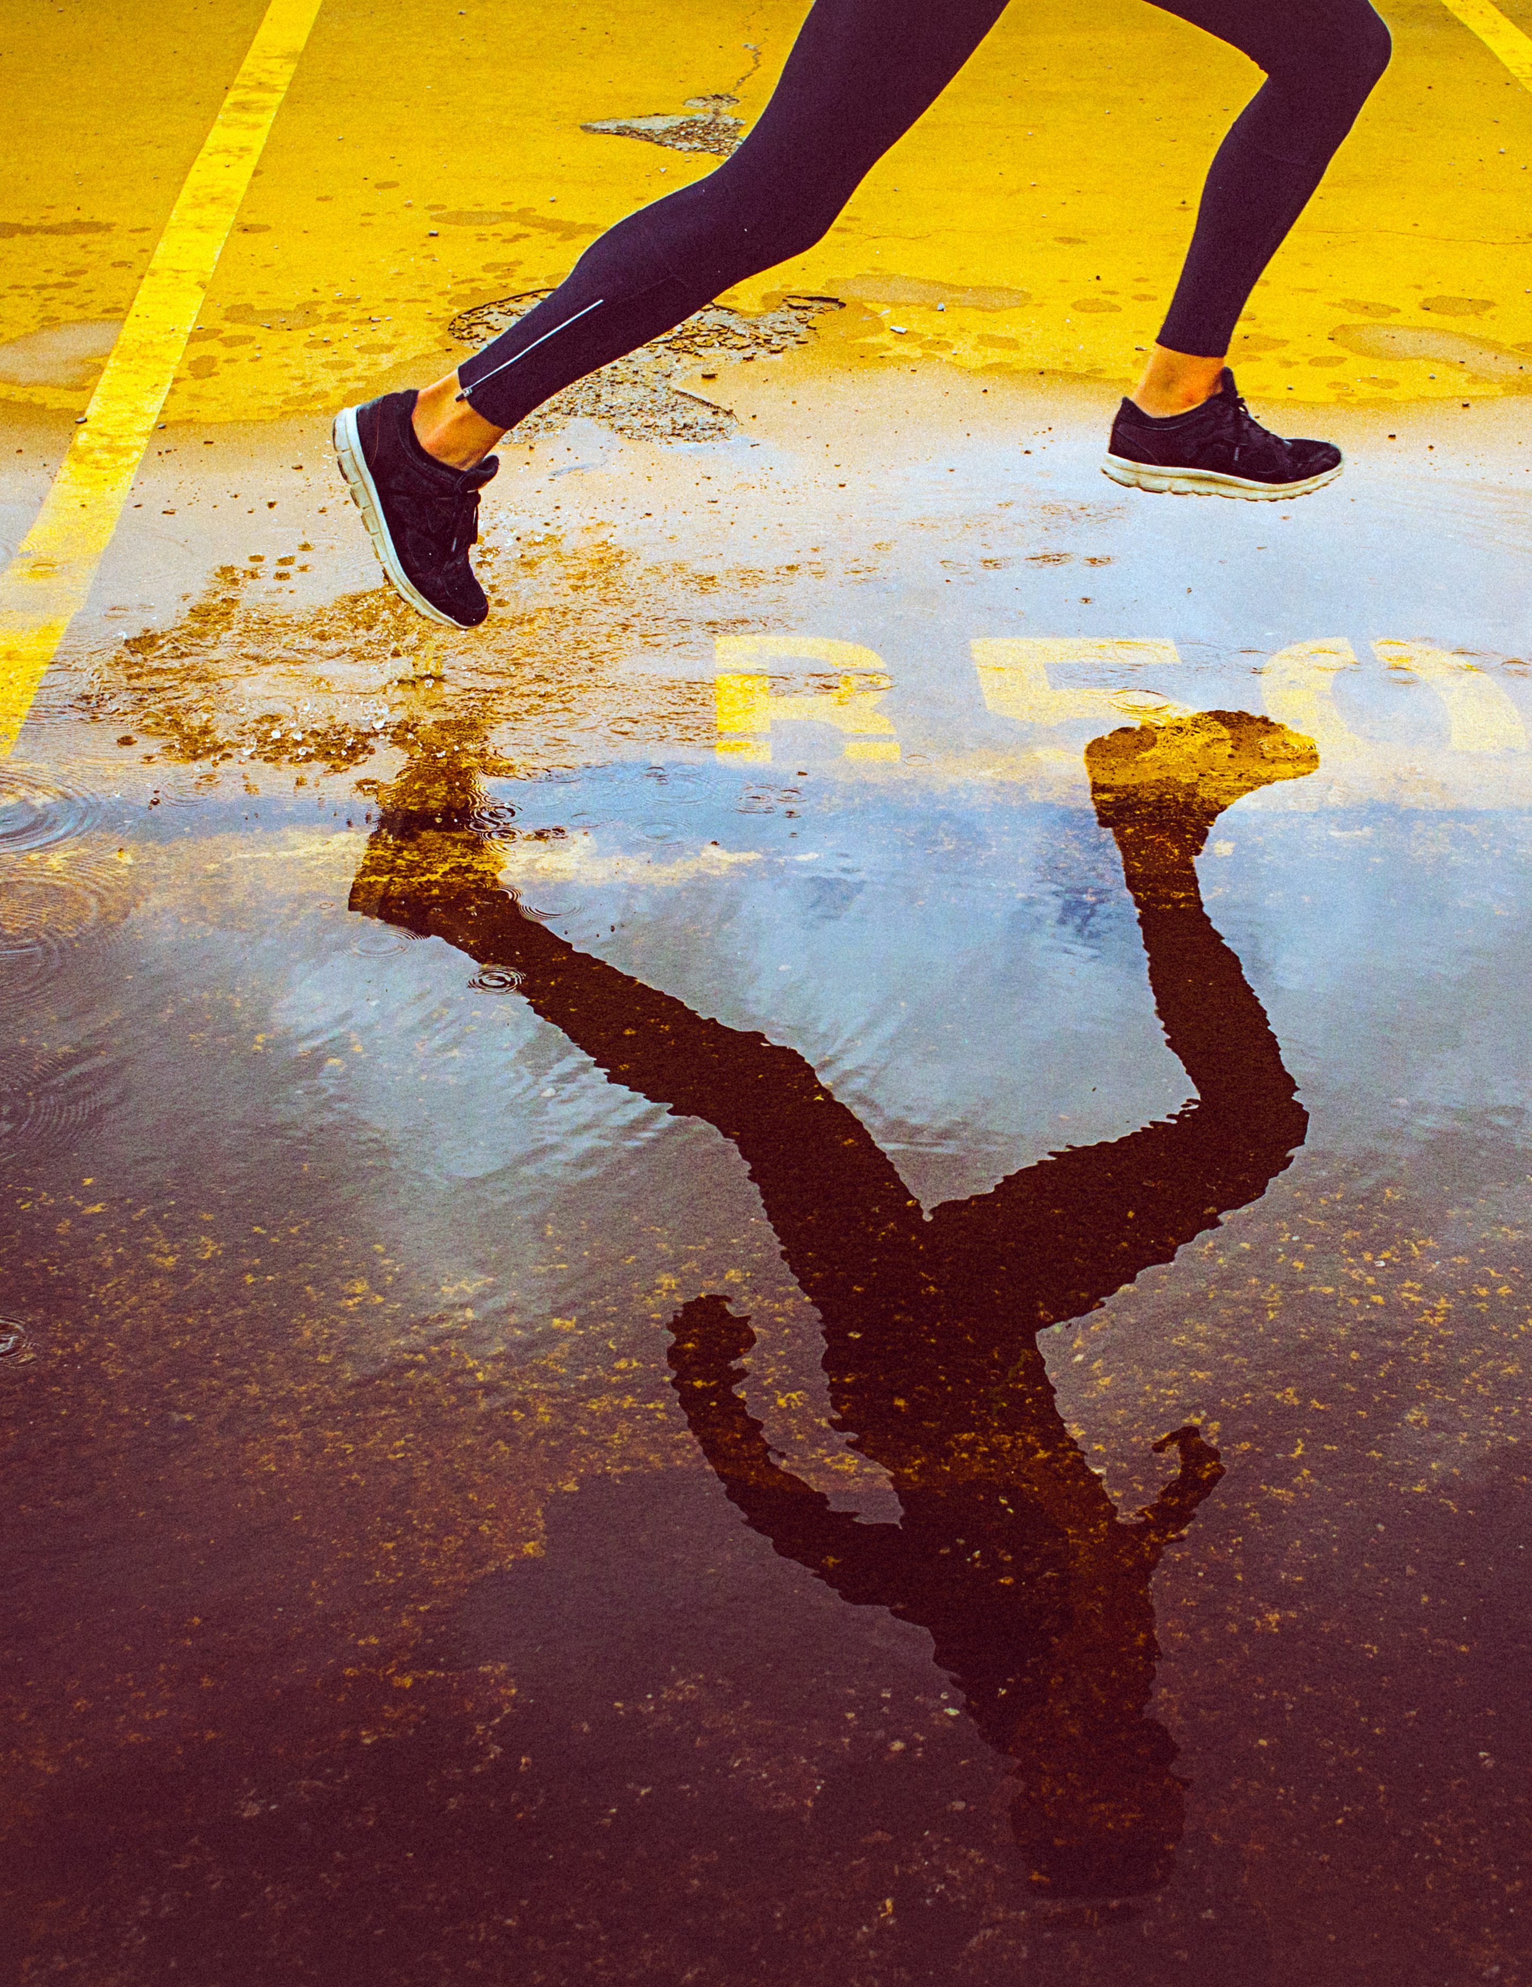
Znaczenie aktywności fizycznej w rozwoju dzieci i młodzieży

Slide 2
"Ruch jest w stanie zastąpić prawie każdy lek, ale wszystkie leki razem wzięte nie zastąpią ruchu."
- Wojciech Oczko

Slide 3
Korzyści płynące z uprawiania sportu i aktywności fizycznej:
Regularne ćwiczenia wzmacniają mięśnie pleców i kręgosłupa, przyczyniają się do utrzymania lepszej postawy.
Aktywność fizyczna wzmaga działanie układu immunologicznego (odpornościowego) organizmu.
Ćwiczenia i aktywność fizyczna polepszają nasze samopoczucie. Wykazano, iż wysoka aktywność fizyczna wpływa pozytywnie na prawidłowe funkcjonowanie umysłu( tj. podejmowanie decyzji, planowanie, pamięć).
Regularne uprawianie sportu to zmniejszenie ryzyka otyłości.
Aktywność fizyczna odgrywa ponadto dużą rolę w walce z uzależnieniami. Zdaniem terapeutów, młodzi ludzie, którzy w sposób wyczynowy zajmują się sportem, rzadziej sięgają po wszelkiego rodzaju używki, w tym narkotyki. Mają też mniejsze szanse na uzależnienie od komputera.
Aktywność fizyczna wywiera korzystny wpływ na naszą psychikę. Wysiłek fizyczny podejmowany wspólnie odgrywa ogromną rolę integrującą. Ludzi najlepiej integruje wspólne uczestnictwo w czymś przyjemnym, wspólna walka w jednej drużynie i zdrowa rywalizacja.

Slide 4
Potwierdzony w badaniach pozytywny wpływ aktywności fizycznej na sferę psychiki to m.in.:
optymistyczny nastrój (związek z wydzielaniem beta-endorfin),
wyższe poczucie wartości,
obniżenie lęku i stresu, poprawa zdrowia psychicznego,
lepsze skupienie i podzielność uwagi,
regulacja emocji,
zwiększenie zakresu pamięci długotrwałej,
poprawa kontaktów towarzyskich i okazja do dzielenia radości,
redukcja przypadków sięgania po alkohol, papierosy, narkotyki.

Slide 5
Zalecany poziom aktywności fizycznej
Ogólnoświatowe rekomendacje dotyczące niezbędnej, minimalnej aktywności fizycznej dzieci i młodzieży w wieku 5-17 lat to szerokie spektrum obejmujące różne aktywności i czynności związane z grami, zabawami, lokomocją, szkolnymi lekcjami wychowania fizycznego oraz pozostałymi aktywnościami ruchowymi z rodziną, znajomymi.
W celu poprawy wydolności krążeniowo-oddechowej oraz narządu ruchu wskazana jest codzienna, minimum godzinna aktywność fizyczna o umiarkowanej i średniej intensywności. Może to być codzienny szybszy spacer, zajęcia sportowe w szkole, rower.
Co najmniej 3 razy w tygodniu powinno się wykonywać ćwiczenia wzmacniające mięśnie, poprawiające gibkość, szybkość i siłę mięśni. Wskazany jest basen, zajęcia sportowe typu taniec, zajęcia ogólnorozwojowe, piłka nożna, sztuki walki, jogging, szybsza jazda na rowerze, jazda na rolkach.
Minimalna ilość kroków dziennie dla dzieci i młodzieży jaka jest rekomendowana to 6000 kroków.

Slide 6
Do najczęstszych przyczyn ograniczonej aktywności fizycznej dzieci i młodzieży należą:
brak pozytywnych wzorców ze strony osób dorosłych, a zwłaszcza rodziców,
powszechna dostępność do różnorodnych form transportu (samochody, windy, ruchome schody), eliminująca lub ograniczająca przemieszczanie się pieszo; brak ścieżek rowerowych umożliwiających dzieciom i młodzieży bezpieczną jazdę rowerem,
zmniejszenie poczucia bezpieczeństwa w miejscu zamieszkania, co wpływa na ograniczenia w samodzielnym poruszaniu się dzieci w najbliższym otoczeniu, dowożenie ich do szkoły itd.,
duże koszty uczestnictwa w różnych formach aktywności fizycznej, przy dużym odsetku rodzin ubogich,
duży odsetek uczniów nieuczestniczących systematycznie w zajęciach wychowania fizycznego,
zbyt duża ilość czasu spędzanego w Internecie,
lenistwo.

Slide 7
Drodzy rodzice !!!
Warto, abyście zwrócili uwagę na regularną aktywność swoich dzieci - spacery, szybkie marsze lub biegi, jazda na rowerze, rolkach czy wizyty na basenie naprawdę nie wiele trzeba,
Młodzież szkolna powinna regularnie uczestniczyć w szkolnych zajęciach sportowych(lekcje wychowania fizycznego, zawody sportowe, olimpiady szkolne, zajęcia na basenie itp.),
Pamiętajcie, że na ruch nie ma złej pogody tylko ważny jest odpowiedni ubiór, niech chłodniejszy dzień nie będzie powodem do wymówek,
To tylko od nas zależy, jak zaplanujemy wspólny czas z dziećmi, rodziną, znajomymi,
,,W zdrowym ciele, zdrowy duch”.

Slide 8
Dziękuję za uwagę !
Łukasz Kul

